Slide 1
지역 정보별 사고 발생률에 대한 분석 및 해석 도출
프로젝트 계획서 1Team
1Team
구경현
박채린
선종호

Slide 2
목차
Ⅰ. 프로젝트 개요
1. 프로젝트 개요
2. 추진배경 및 필요성
3. 개발 범위
4. 기대효과
Ⅲ. 개발 내용
1. 개발 내용
Ⅱ. 추진방안
1. 추진목표
2. 추진전략
3. 역할분담
4. 추진일정
Ⅳ. 평가방법
1. 평가방법 내용

Slide 3
프로젝트 개요
2. 추진배경 및 필요성
3. 개발 범위
4. 기대효과
Ⅰ. 프로젝트 개요

Slide 4
1. 프로젝트 개요
프로젝트 이름 | 지역별 (시/도 분류) 사고 발생률에 대한 분석 및 해석 도출
개발 기간 | 2023.04.21 ~ 2023.05.09
주요 개발 내용 | 1. 수집 & 정제된 데이터 분석 - 지역별 범죄 & 자살율 데이터 - 지역별 집값 가격 - 지역별 인구 분포정보 2. 분석을 통한 집값 가격 및 인구 분포 정보에 따른 결과값 도출 - 범죄 및 자살율 데이터를 토대로 시각화 및 스코어를 매길 예정 - 집값 가격과 인구 분포정보에 따른 범죄 / 자살율 데이터의 변동을 확인

Slide 5
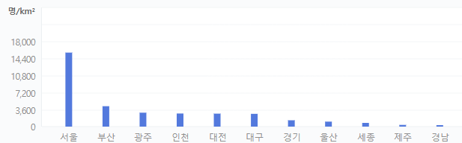
2. 추진배경 및 필요성
> 높은 집값을 가진 지역은 과연 낮은 범죄율과 자살율을 보장하는가?
> 높은 인구 밀집도를 가진 지역은 과연 낮은 범죄율과 자살율을 보장하는가?
> 프로젝트를 통해 개인적인 점수 매김 과정을 통해 좋은 지역을 찾고자 한다.
- 기대 효과 –
-현재 사고 사건에 대하여 미리 예방차원의 정보가 생성되는 효과
-파일럿 프로젝트를 통한 지역별 자살율 범죄율 파악

Slide 6






3. 개발범위
빅데이터 자료 수집 방법
빅데이터 자료 정제 방법
시스템 구축 환경
커뮤니케이션 환경
공기관에서 제공하는 공공 데이터 활용
- 2015년 경찰청_범죄 발생
지역별 통계 (DATA.GO.KR)
- 2023년 행정안전부_지역별
주민등록 인구수
(DATA.GO.KR)
- 2021년 인구십만명당
자살률 (KOSIS.KR)
mysql 데이터정제
2. 필요한 정보만 정제
3. 결과값을 도출
구현 환경

Slide 7
4. 기대효과
❍ 집값과 범죄율 및 자살율이 어떤 관계를 가지는지에
대한 정보 획득
❍ 인구 밀도와 범죄율 및 자살율이 어떤 관계를
가지는지에 대한 정보 획득
❍ 개인적인 스코어를 매김으로써 어떤 지역이 안전함
만을 두고봤을때 가장 좋은지에 대한 결과 도출

Slide 8
1. 추진 목표
2. 추진 전략
3. 역할분담
4. 추진일정
Ⅱ. 추진 방안

Slide 9
추진방안 (목표 & 전략 & 역할분담)
1. 추진 목표
2. 추진 전략
3. 역할 분담
1. 데이터를 확보
(집 값 데이터,
인구 밀도 데이터,
지역별 범죄율 및 자살율 )
2. 필요한 정보만정제
3. 관계 파악
집 값과 인구 밀도가
범죄율과 자살율에
어떠한 영향을 주는지
관계 파악
공동 참여

Slide 10
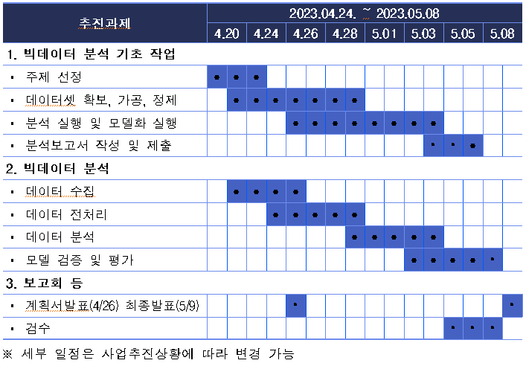
4. 추진일정
※ 세부 일정은 사업추진상황에 따라 변경 가능

Slide 11
Ⅲ. 개발 내용
개발 내용

Slide 12
개발 내용
1. 데이터 획득
2. MYSQL을 통해 데이터 정제
3. 관계 분석
- 집값에 따른 관계
- 인구 밀도에 따른 관계
- 개인적인 스코어 체제 정립
4. 결과 도출 및 견해 도출

Slide 13
Ⅳ. 평가 방법
평가 방법 내용

Slide 14
평가 방법 내용
- 당연 자살율과 범죄율은 낮을수록 좋다
획득한 데이터를 토대로 집값과 자살율 범죄율의 관계
>> 과연 비싼 집값이 통계적으로 낮은 자살율과 범죄율을 보여줄까?
- 마찬가지로 인구분포도와 자살율 범죄율의 관계
>> 많은 사람이 사는 큰 지역이 낮은 자살율과 범죄율을 보여줄까?
- 마지막으로 개인적인 스코어를 매김
>>"어느 지역이 안전만을 우선시하여 볼 때 가장 살기 좋은 지역일까?"

Slide 15
END

